Slide 1
РУССКИЙ МУЗЕЙ
Презентация для 6 классf
Автор работы:
учитель ИЗО
МБОУ ТР Подгородненска ООШ
Тверскаяобл.,Торопецкий р-он
д.Подгороднее
Соловьева Елена Николаевна

Slide 2
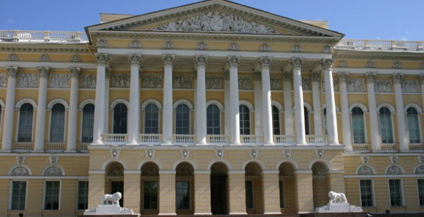
Михайловский дворец
Русский музей

Slide 3
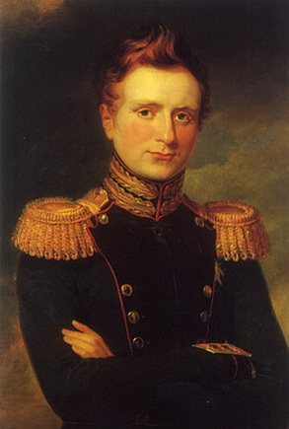
Михайловский дворец
был построен для сына императора Павла Первого - Михаила

Slide 4
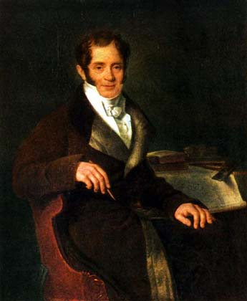
Михайловский дворец:
1825 г.
Архитектор –Карл Росси.
Построен в годы триумфа над Наполеоном и воспринимается как памятник победы России в Великой Отечественной войне 1812 года

Slide 5
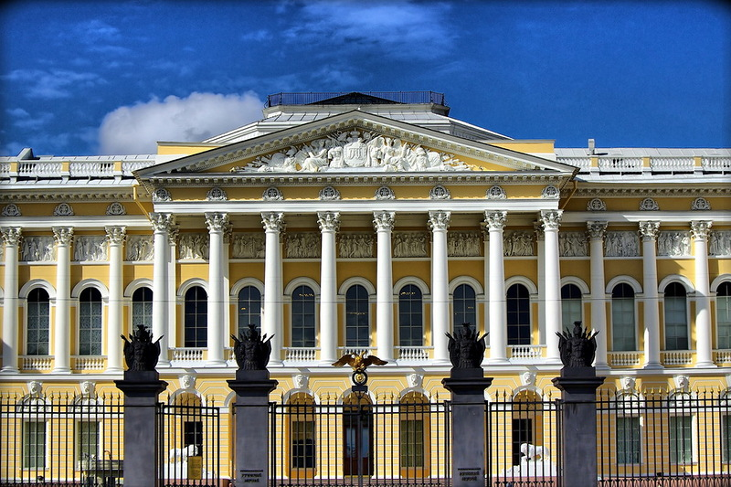

Slide 6
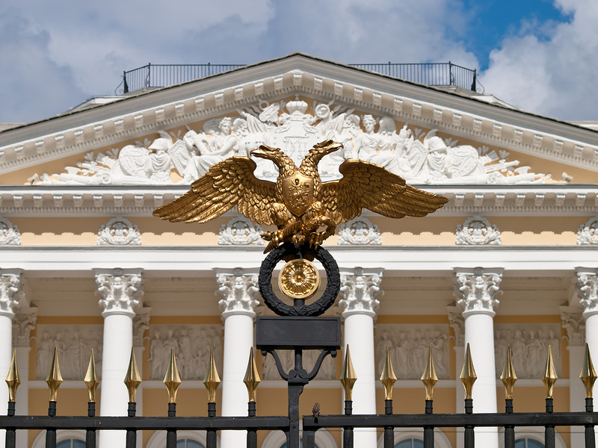
Центральные ворота украшены набором атрибутов бога войны Марса

Slide 7
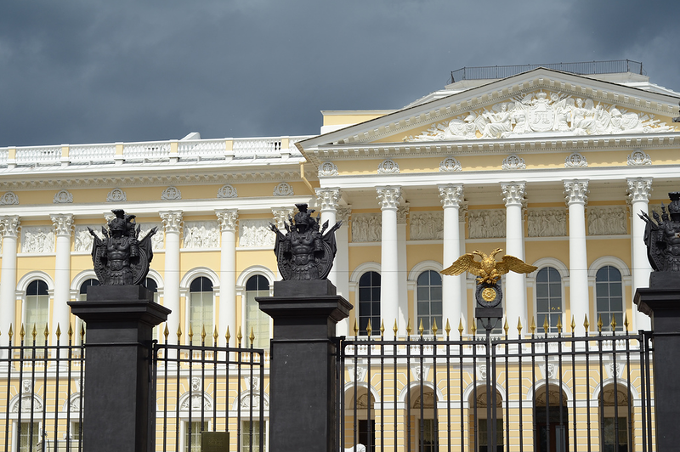

Slide 8
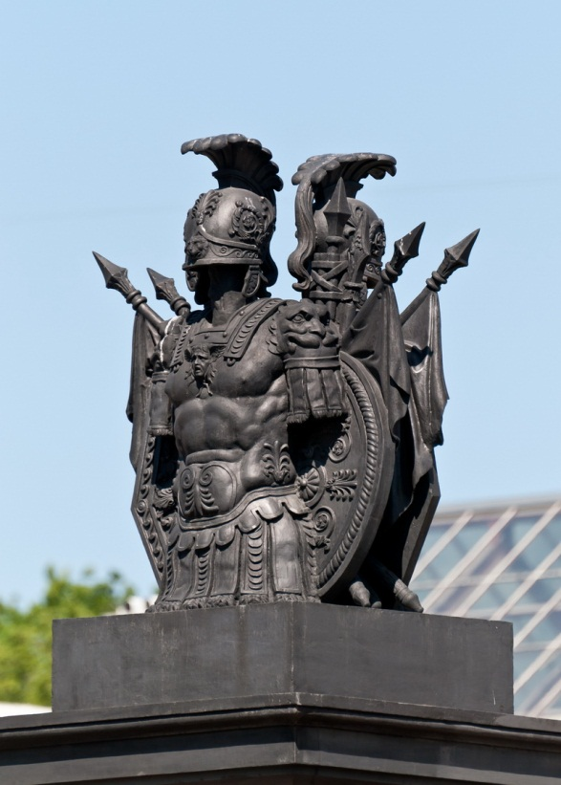
Ограда напоминает копья стражников
Пилоны центральных ворот увенчаны арматурой
Арматура – декоративный мотив, изображающий оружие, доспехи, военные символы.

Slide 9
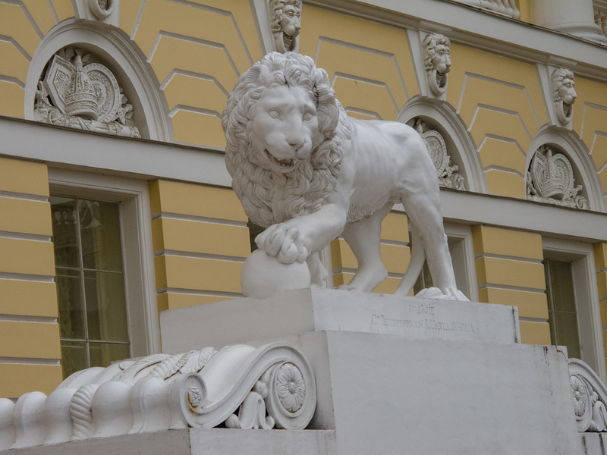

Slide 10
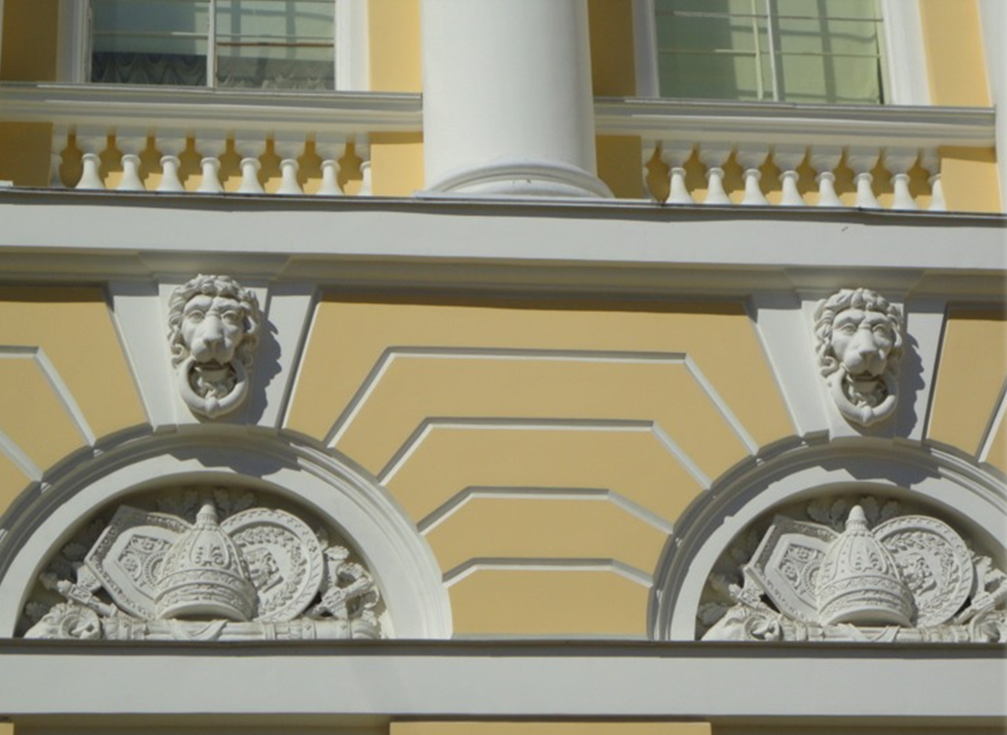

Slide 11
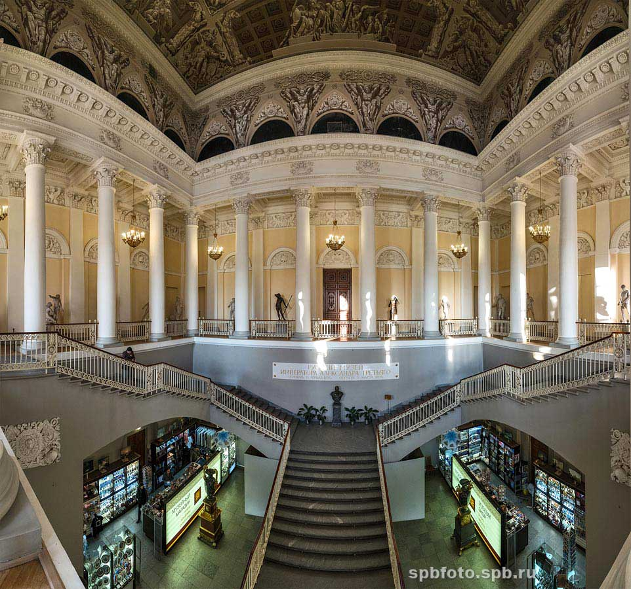
Основная тема декоративного оформления вестибюля – триумф России.

Slide 12
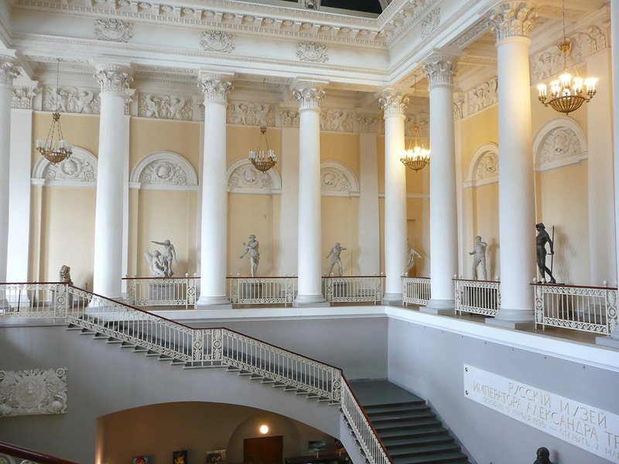

Slide 13
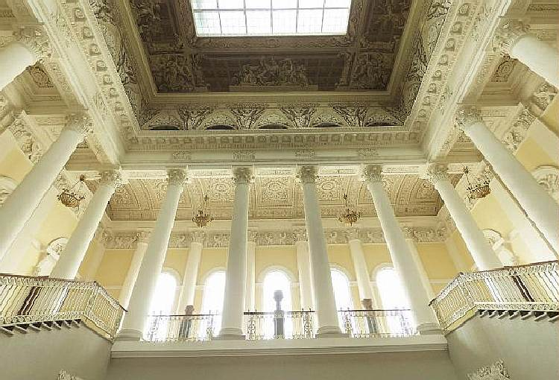

Slide 14
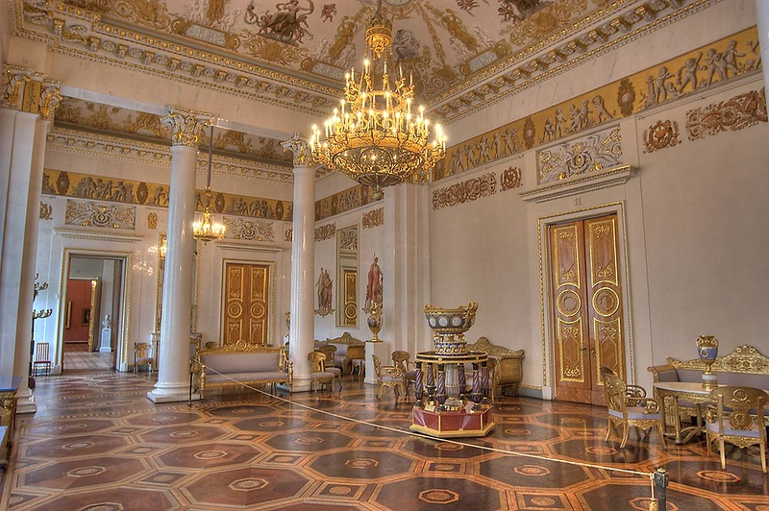

Slide 15
Шедевры из коллекции Русского Музея:
Карл Павлович Брюллов
Последний день Помпеи. 1830—1833
Холст, масло. 465,5 × 651 см
Государственный Русский музей,
Санкт-Петербург

Slide 16
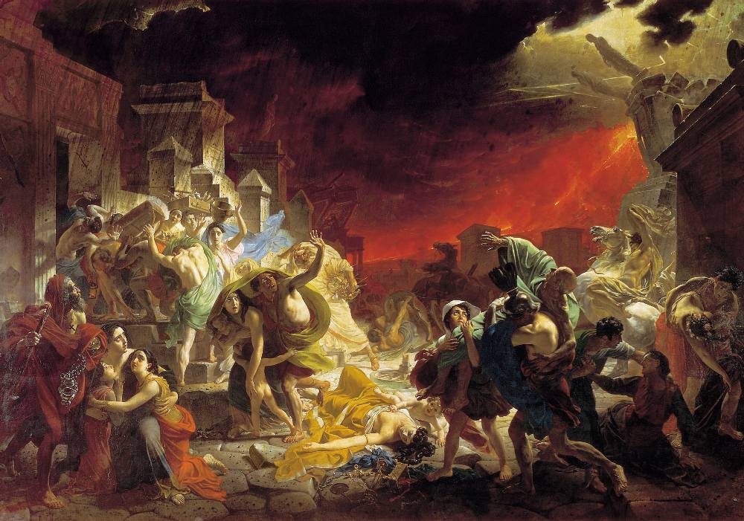

Slide 17
Иван Константинович Айвазовский
Девятый вал. 1850 г
Холст, Масло. 221 × 332 см
Санкт-Петербург,
Государственный Русский музей

Slide 18
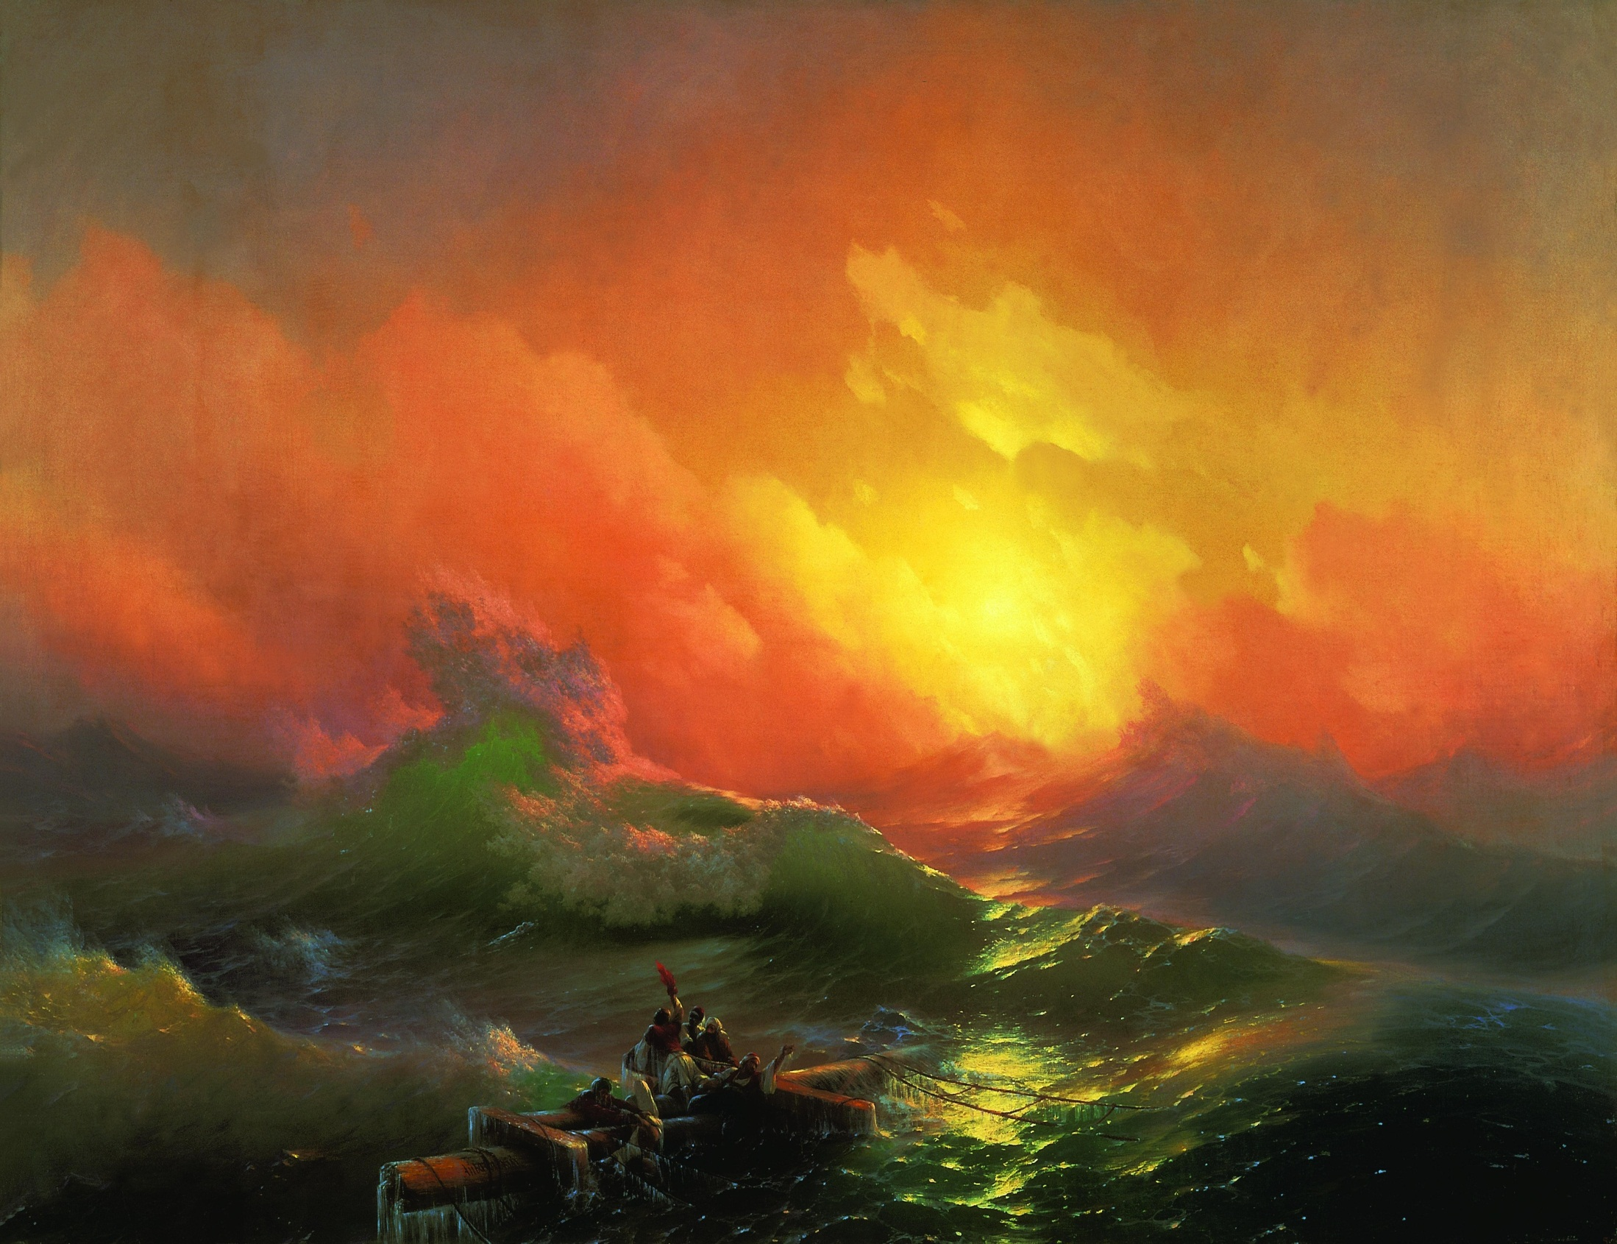

Slide 19
«Корабельная роща» —
последняя картина русского художника
Ивана Ивановича Шишкина.
1898 год.
холст, масло,165 х 252
Государственный Русский музей,
Санкт-Петербург

Slide 20
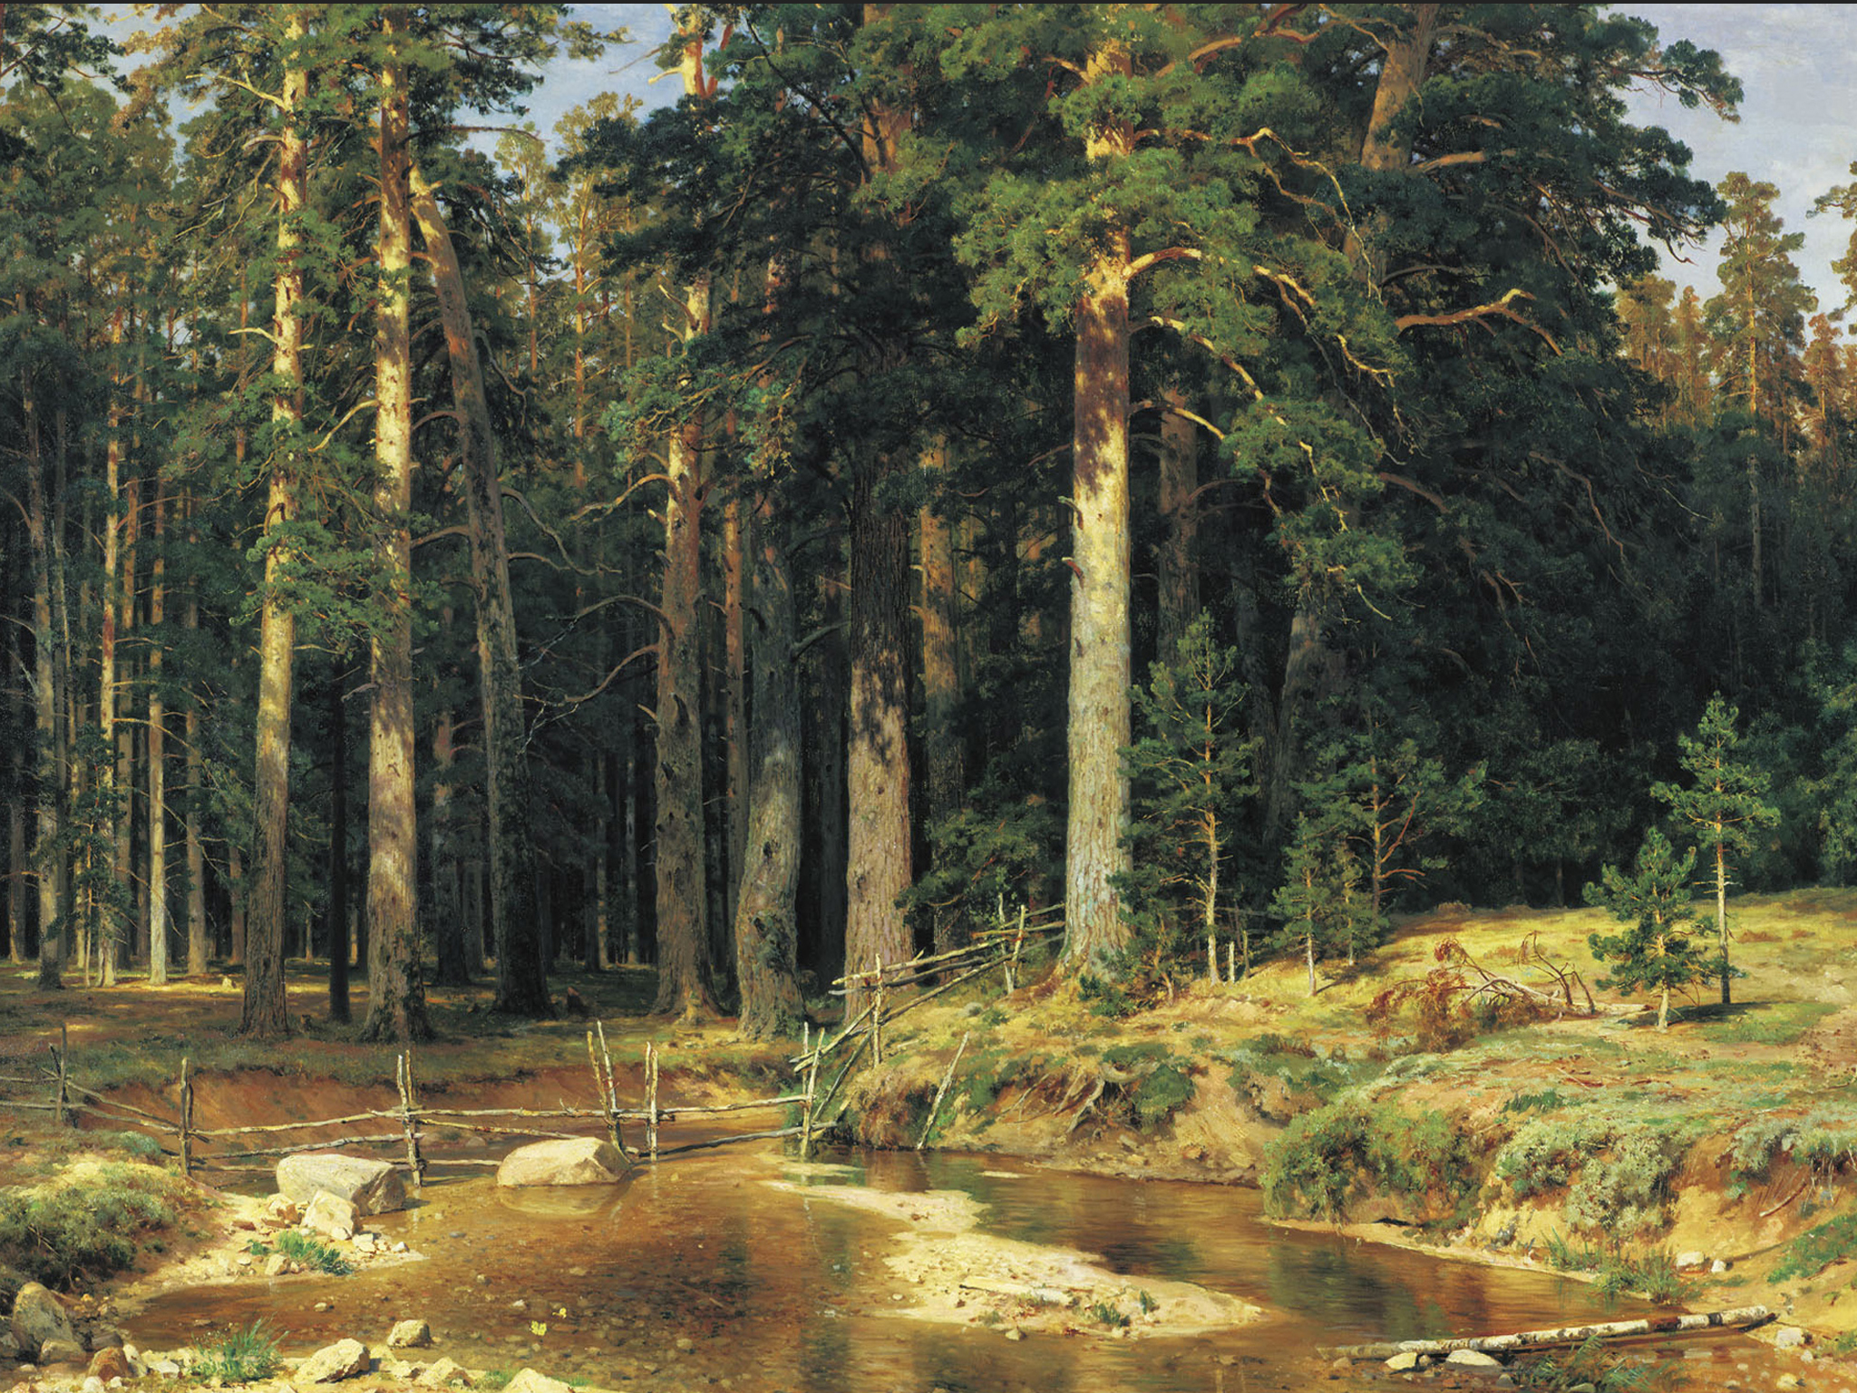

Slide 21
Илья Ефимович Репин
Бурлаки на Волге.
1872—1873
Холст, масло. 131,5 × 281 см
Государственный Русский музей,
Санкт-Петербург

Slide 22
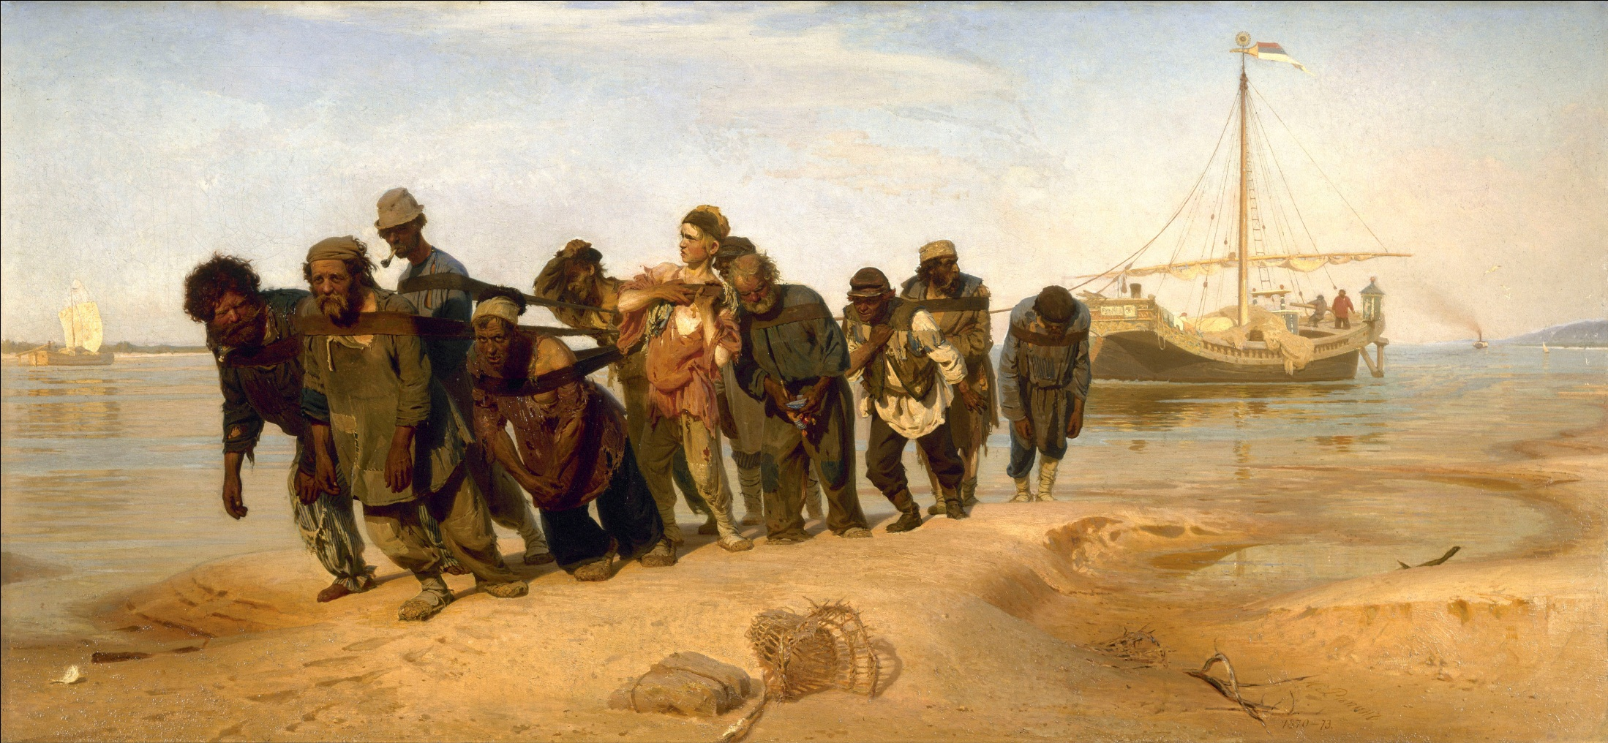

Slide 23
Виктор Михайлович Васнецов
Витязь на распутье. 1882
Холст, Масло. 167 × 308 см
Государственный Русский музей,
Санкт-Петербург

Slide 24
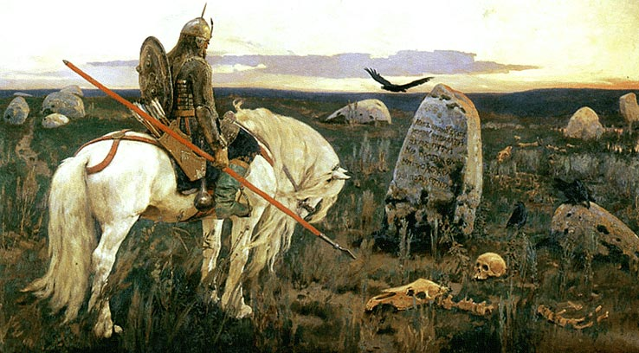

Slide 25
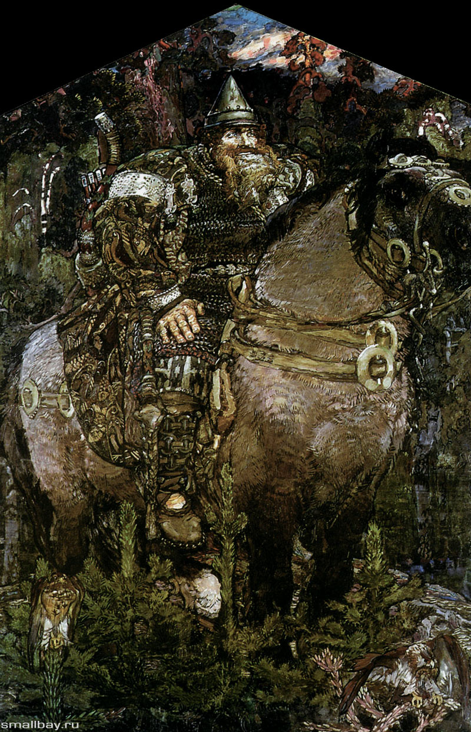
Врубель М.А.
Богатырь
1898–1899
Холст, масло.
321,5 x 222
(верх треугольный)
Государственный Русский музей

Slide 26
Используемые источники
Интернет ресурсы:
https://www.rusmuseum.ru/
https://www.arts-dnevnik.ru/kartiny-russkiy-muzey/
- Соколова Н.Д
Издательство: детское время 2003 г.
Жанр: обучение искусству рисование
- Н.Д. Соколова О жанрах изобразительного искусства
Методические материалы для проведения экскурсионных занятий,издательство : Государственный Русский музей,2016
- Русский музей. От иконы до современности
Клокова О.
Издательство: ФГБУК Государственный русский музей, 2013 г.
/

